Slide 1
令和６年度 全国安全週間実施要綱説明会
成田労働基準監督署

Slide 2
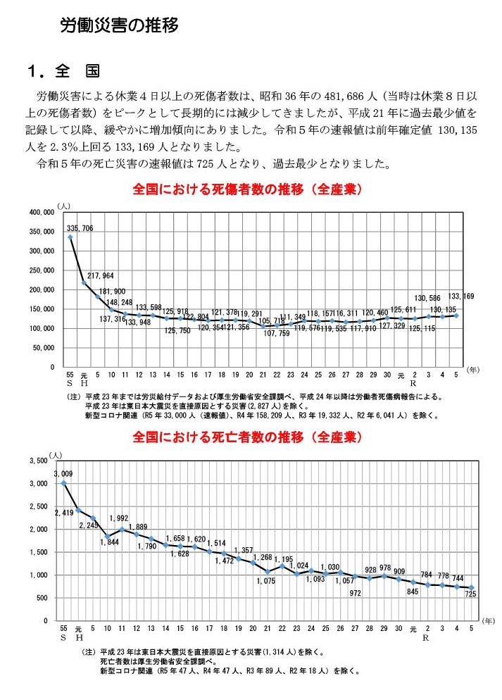
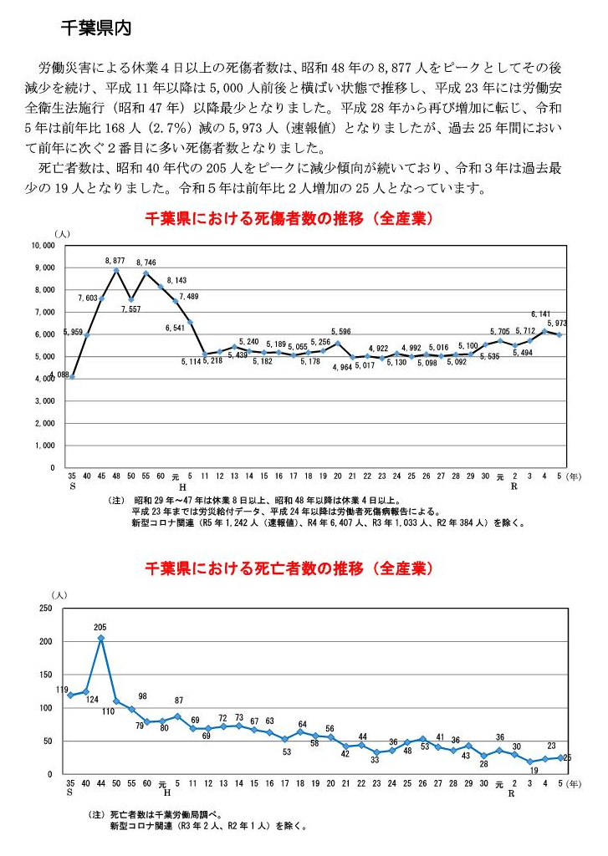

Slide 3
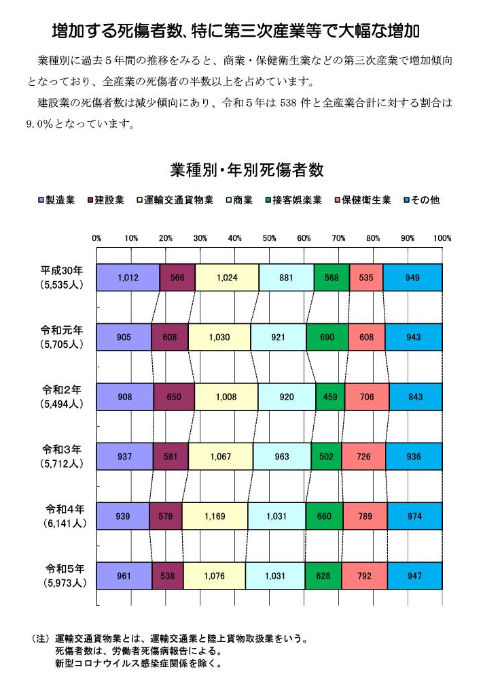
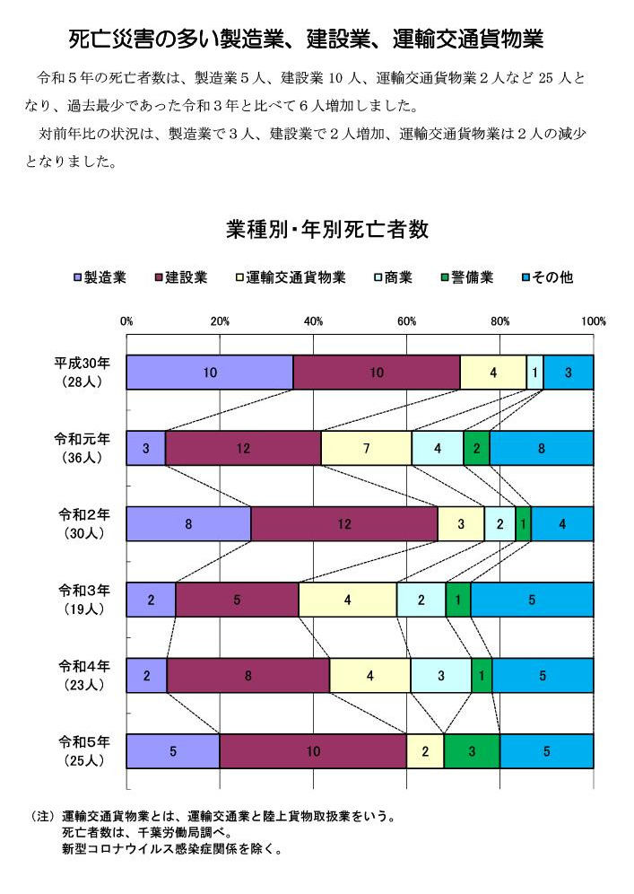

Slide 4
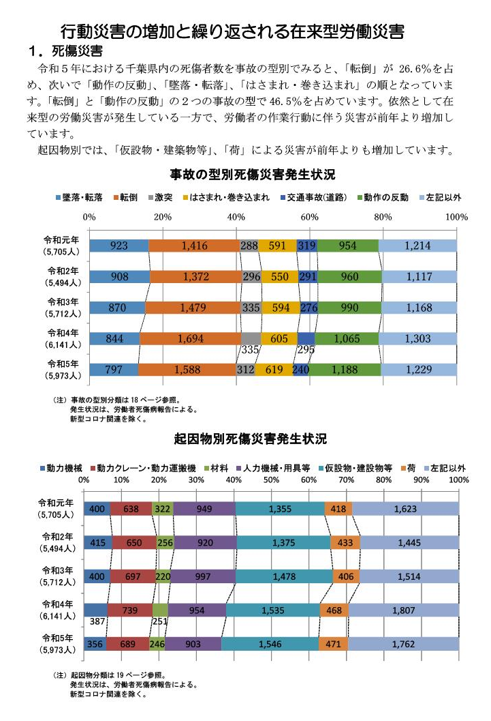
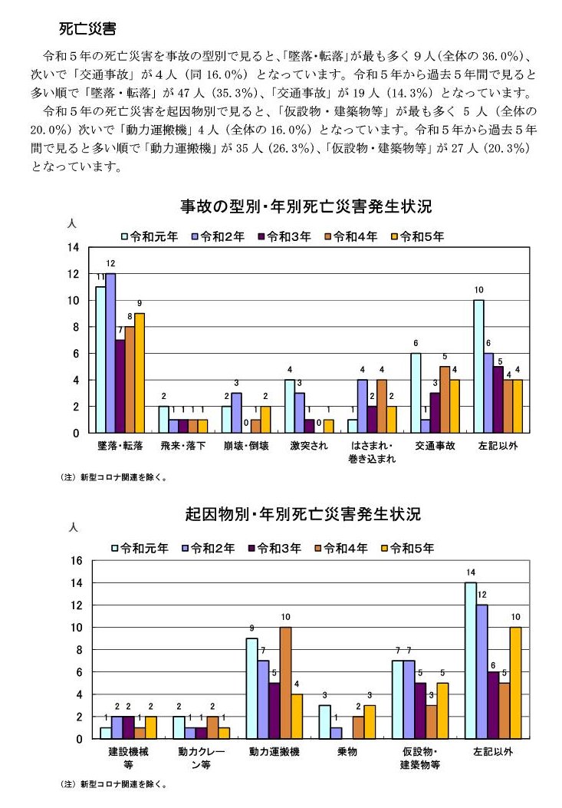

Slide 5
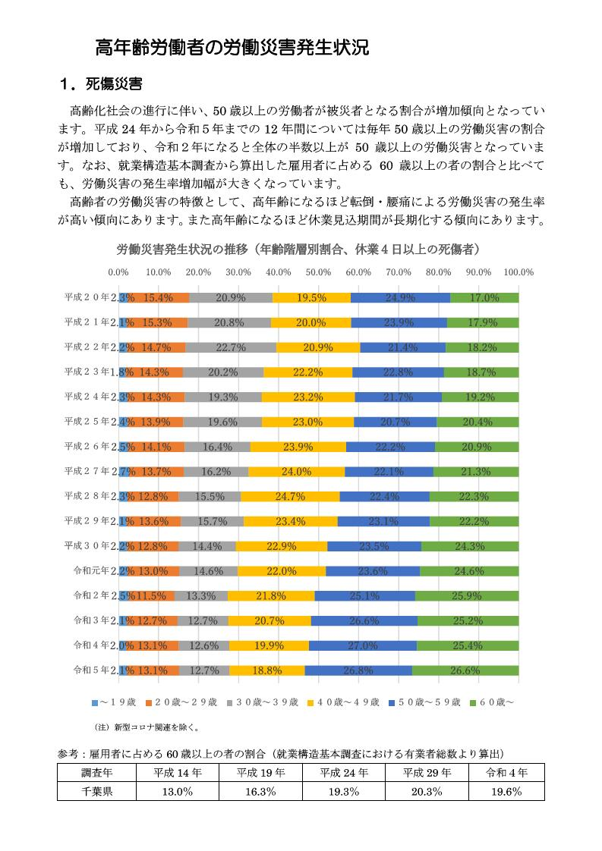
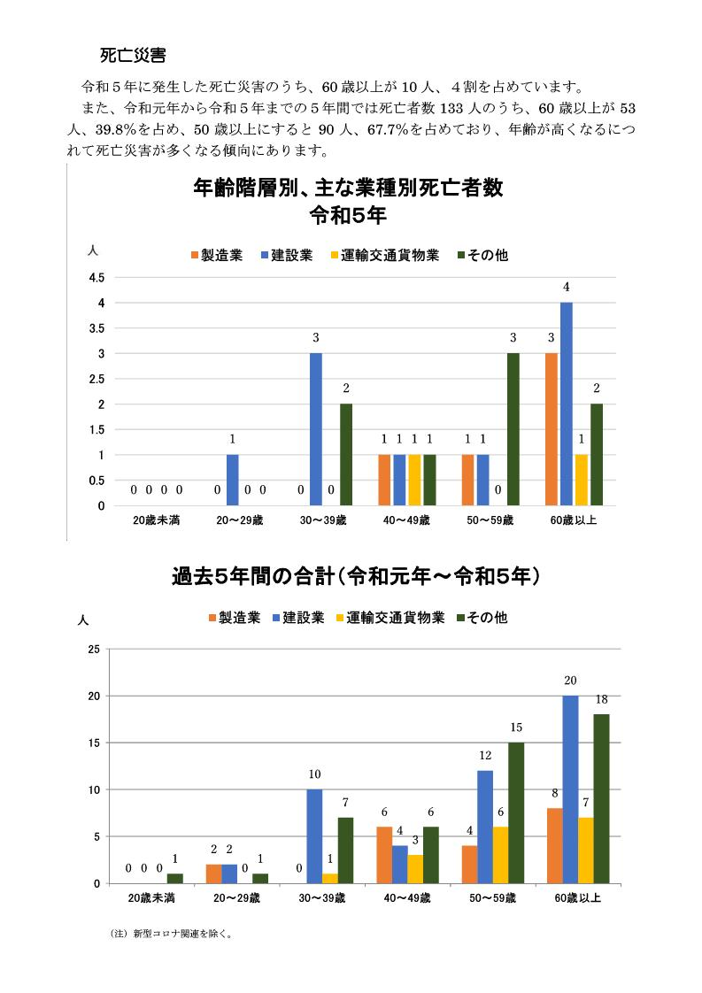

Slide 6
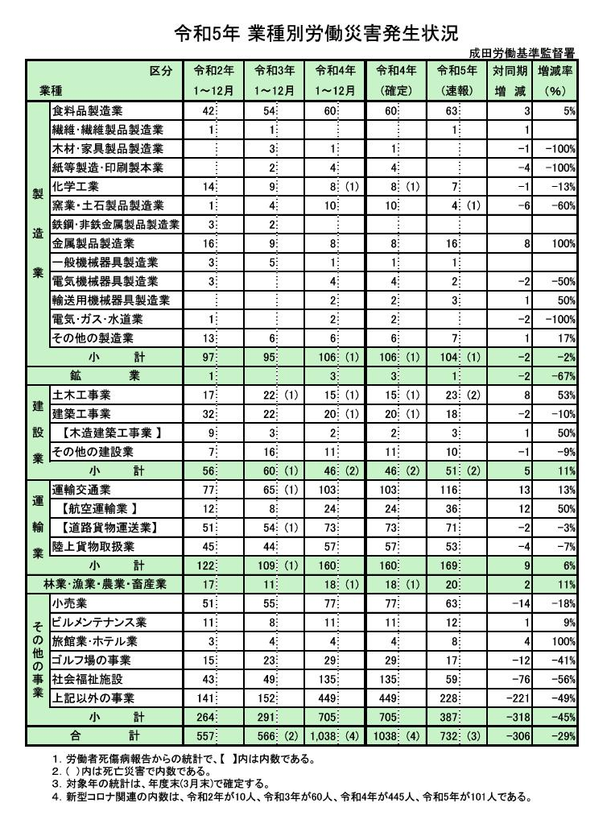
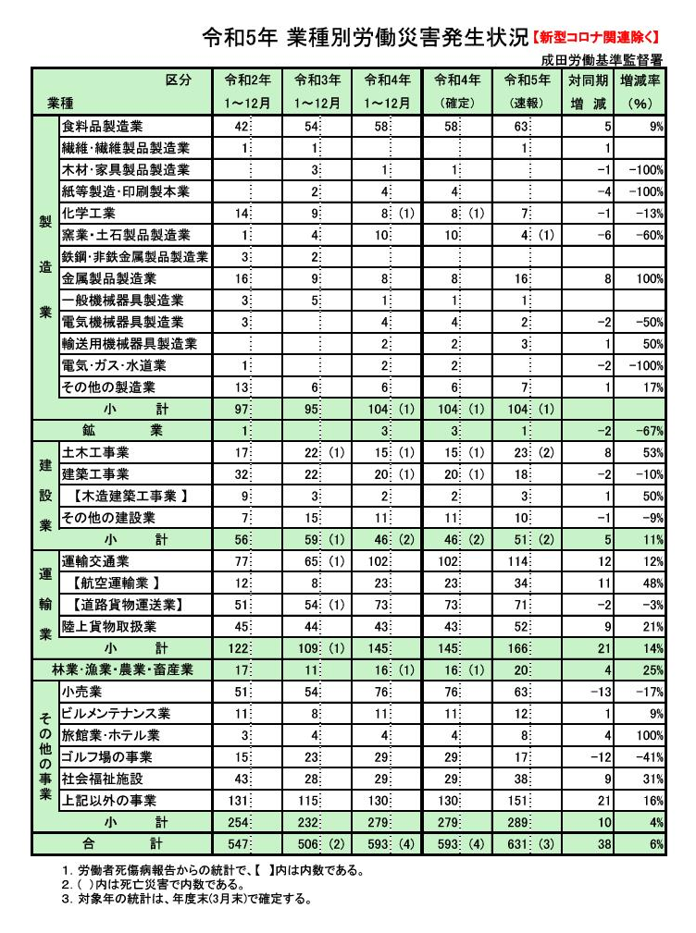

Slide 7
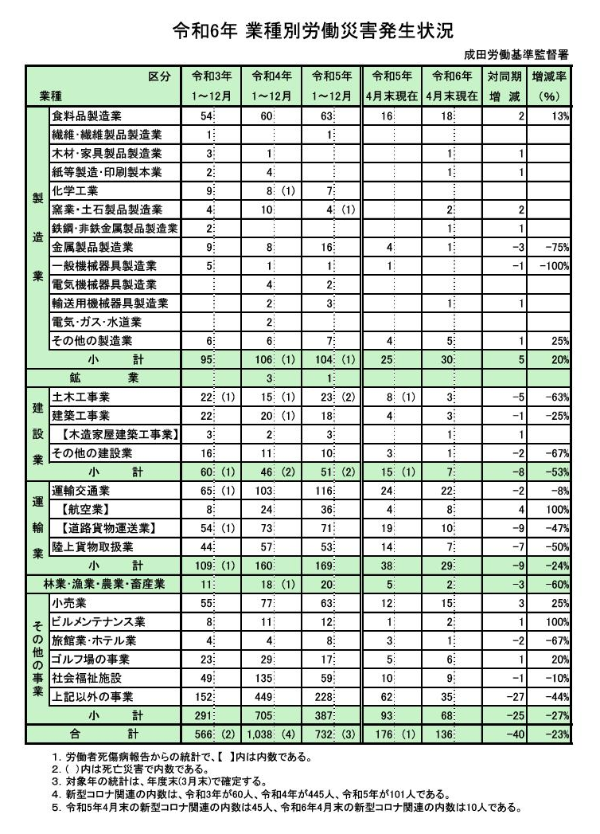
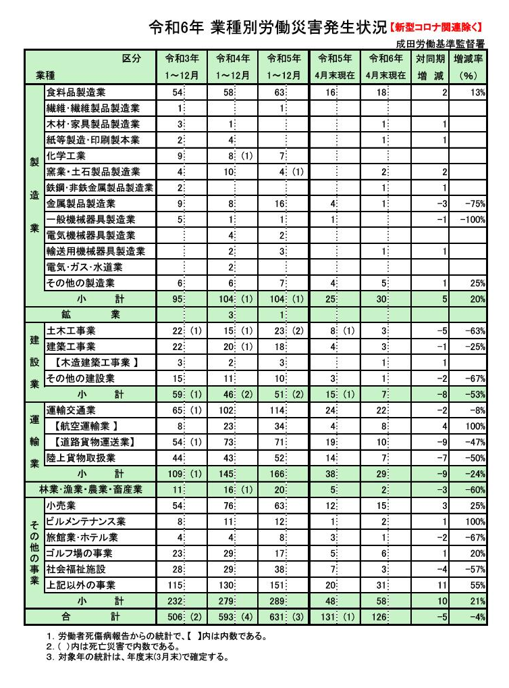

Slide 8
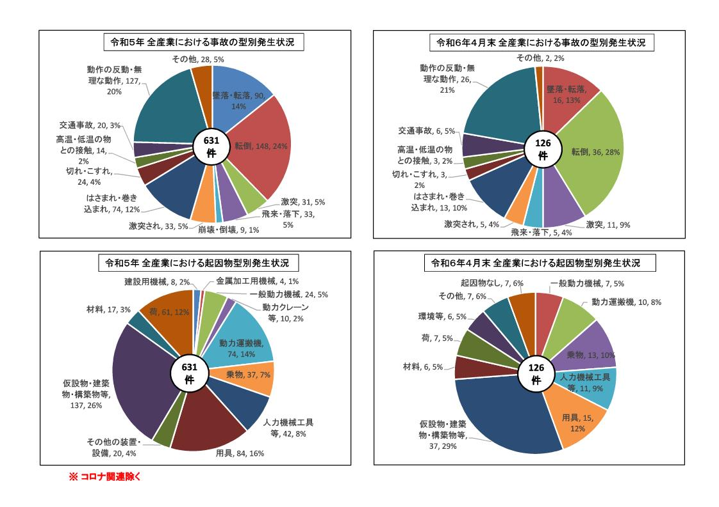

Slide 9
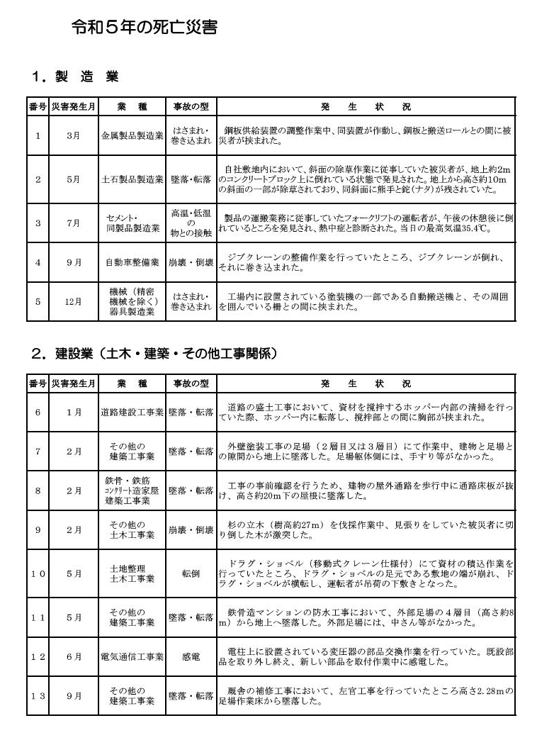
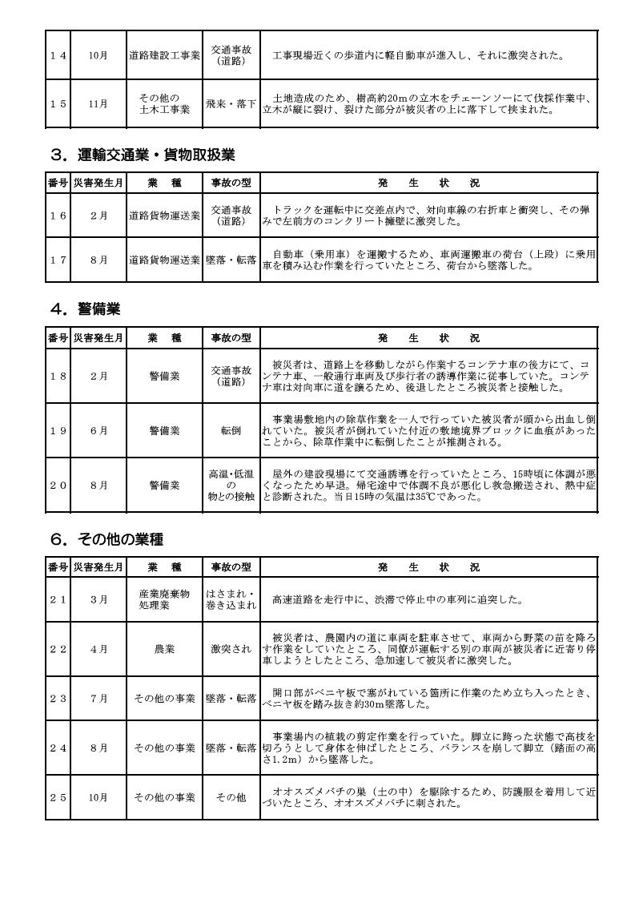

Slide 10
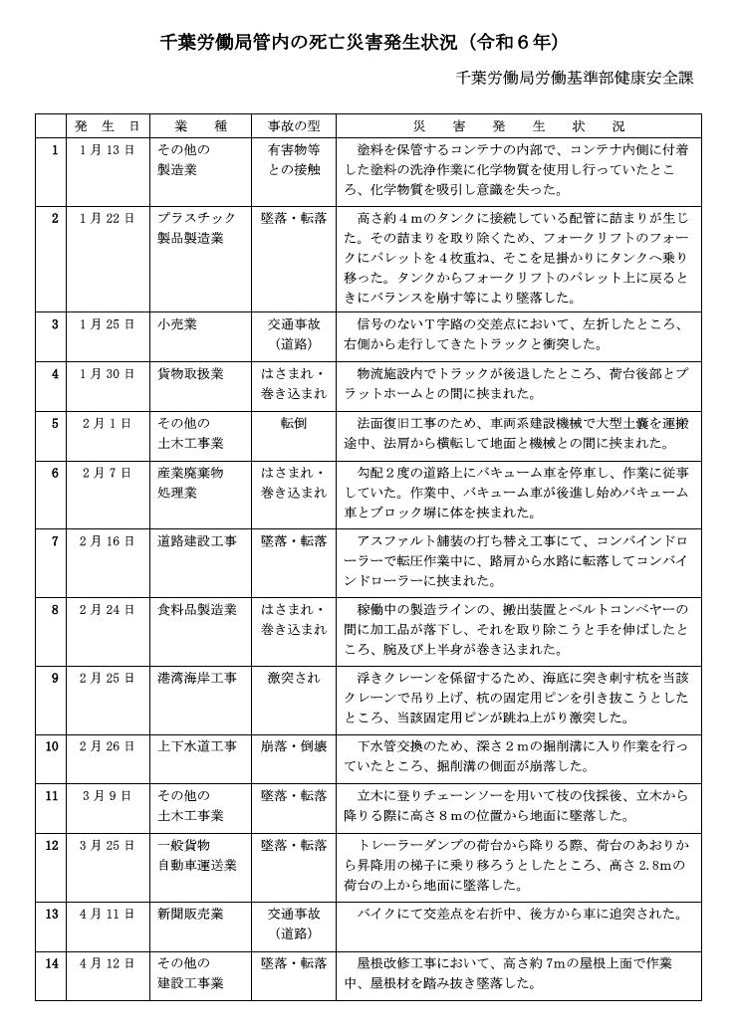
令和６年４月末において、成田労働基準監督署管内での死亡災害は０件であり、千葉県内では既に１４件の死亡災害が発生しています。

Slide 11
令和６年度全国安全週間
（令和６年７月１日～７日、準備期間６月１日～３０日）
全国安全週間は、昭和3年に初めて実施されて以来、「人命尊重」という基本理念の下、「産業界での自主的な労働災害防止活動を推進し、広く一般の安全意識の高揚と安全活動の定着を図ること」を目的に、一度も中断することなく続けられ、本年で9７回目を迎えます。
この間、事業場では、労使が協調して労働災害防止対策が展開されてきました。この努力により労働災害は長期的には減少しているところでありますが、令和５年の労働災害については、死亡災害は集計開始以降最少となった前年を下回る見込みであるものの、休業４日以上の死傷災害は前年同期よりも増加しており、過去２０年で最多となった令和４年を上回る見込みで、平成２１年以降、死傷者数が増加に転じてから続く増加傾向に歯止めがかからない状況となっています。
特に、転倒や腰痛といった労働者の作業行動に起因する死傷災害が増加し続けており、死亡災害については墜落・転落などによる災害が依然として後を絶たない状況にあります。
また、労働災害を少しでも減らし、労働者一人一人が安全に働くことができる職場環境を築くためには、令和５年３月に策定された第１４次労働災害防止計画に基づく施策を着実に推進することが必要であり、計画年次２年目となる令和６年度においても、引き続き労使一丸となった取組が求められます。
以上を踏まえ、更なる労働災害の減少を図る観点から、令和６年度全国安全週間は、以下のスローガンの下で取り組みます。
「危険に気付くあなたの目 そして摘み取る危険の芽
みんなで築く職場の安全」

Slide 12
１ 本週間及び準備期間中に実施する事項
（１）安全大会等での経営トップによる安全への所信表明を通じた関係者の意志の統一
及び安全意識の高揚
（２）安全パトロールによる職場の総点検の実施
（３）安全旗の掲揚、標語の掲示、講演会等の開催、安全関係資料の配布等の他、ホー
ムページ等を通じた自社の安全活動等の社会への発信
（４）労働者の家族への職場の安全に関する文書の送付、職場見学等の実施による家族
への協力の呼びかけ
（５）緊急時の措置に係る必要な訓練の実施
（６）「安全の日」の設定の他、準備期間及び全国安全週間にふさわしい行事の実施
２ 継続的に実施する事項
（１）安全衛生活動の推進
① 安全衛生管理体制の確立
② 安全衛生教育計画の樹立と効果的な安全衛生教育の実施等
③ 自主的な安全衛生活動の促進
④ リスクアセスメントの実施
⑤ その他の取組

Slide 13
（２）業種の特性に応じた労働災害防止対策
① 小売業、社会福祉施設、飲食店等の第三次産業における労働災害防止対策
② 陸上貨物運送事業における労働災害防止対策
③ 建設業における労働災害防止対策
④ 製造業における労働災害防止対策
⑤ 林業の労働災害防止対策
（３）業種横断的な労働災害防止対策
① 労働者の作業行動に起因する労働災害防止対策
② 高年齢労働者、外国人労働者等に対する労働災害防止対策
③ 交通労働災害防止対策
④ 熱中症予防対策（ＳＴＯＰ！熱中症 クールワークキャンペーン）
⑤ 業務請負等他者に作業を行わせる場合の対策

Slide 14
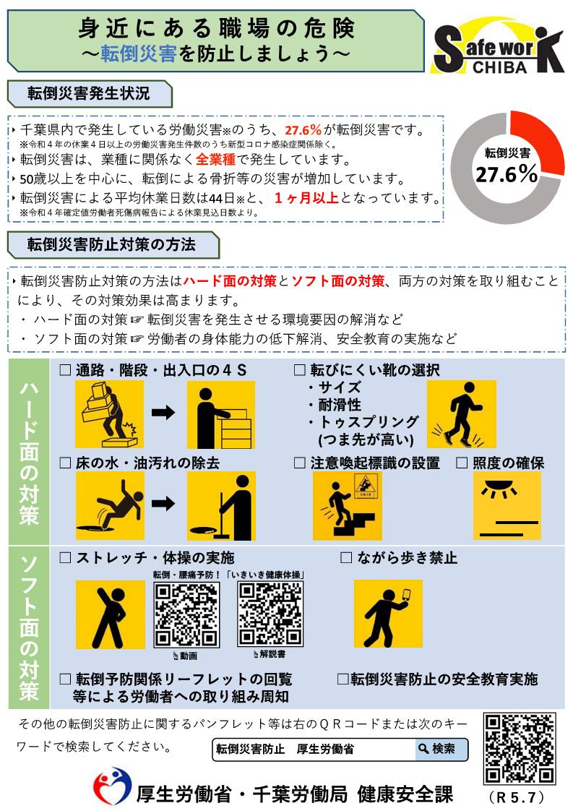
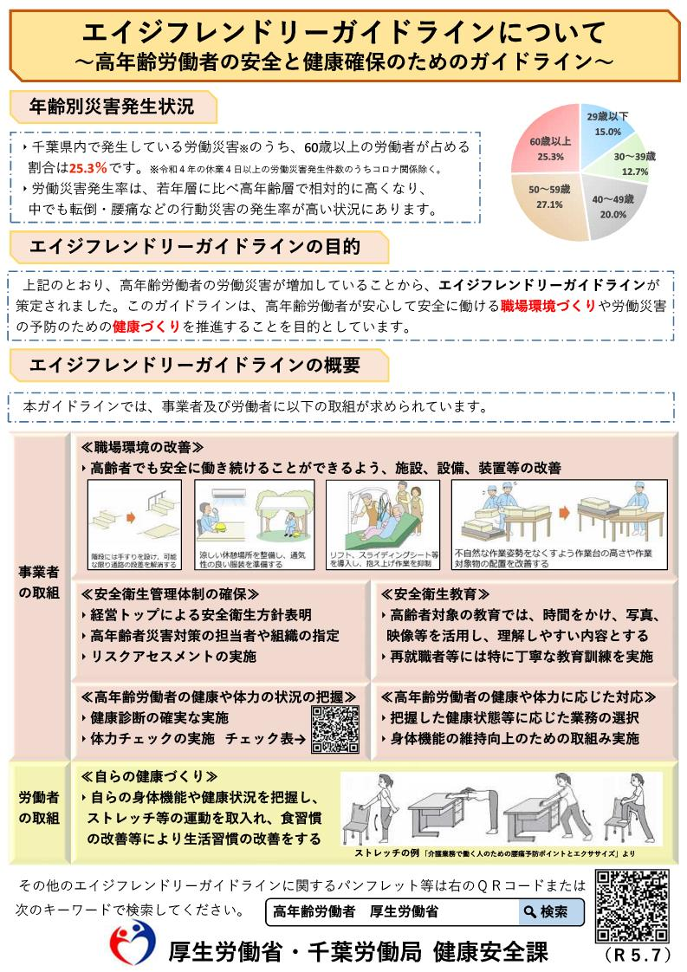

Slide 15
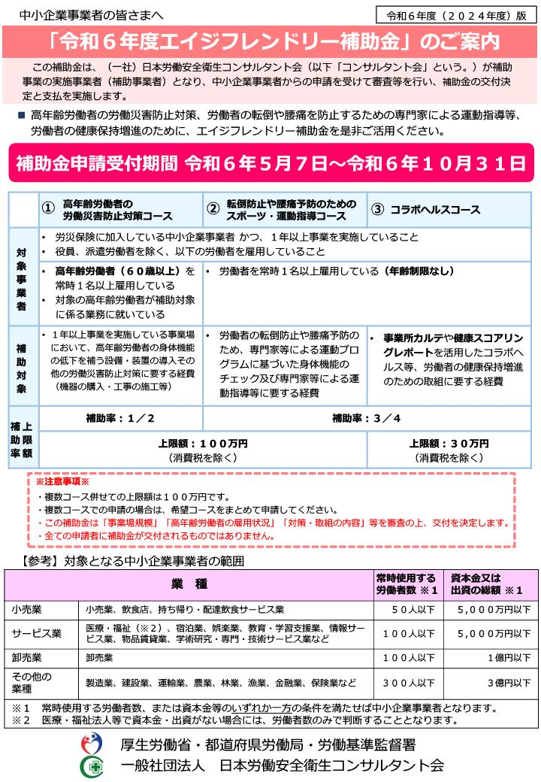
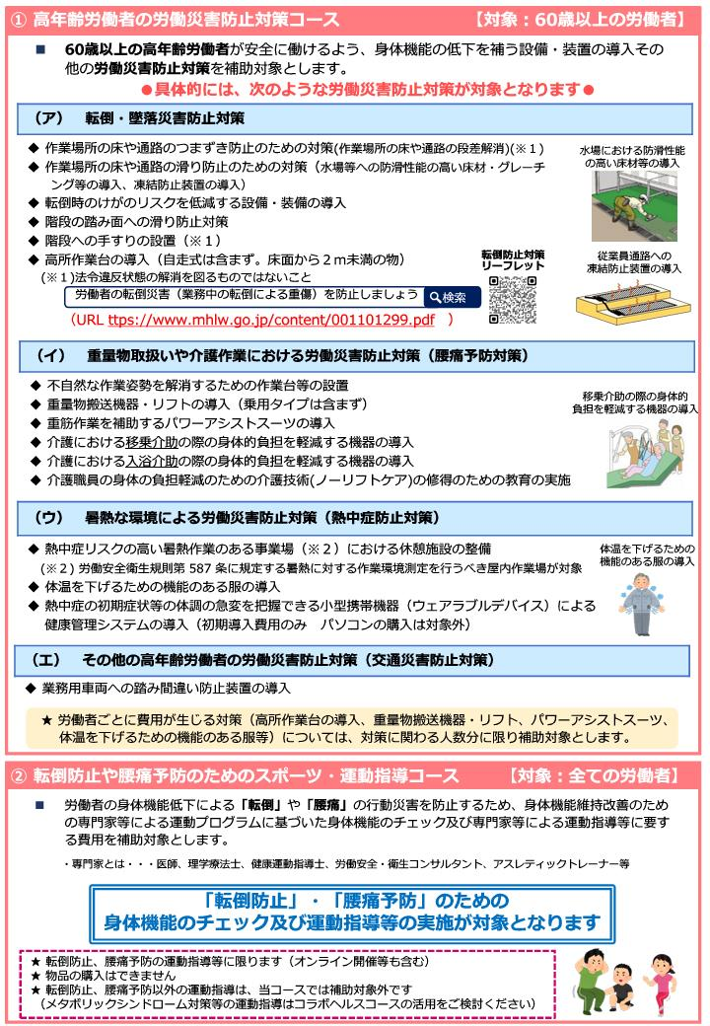

Slide 16
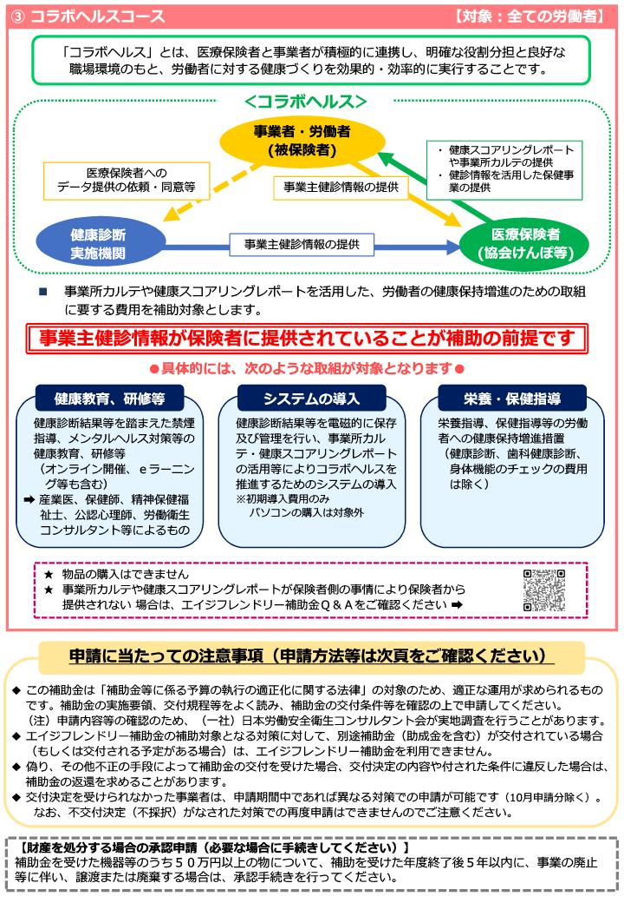
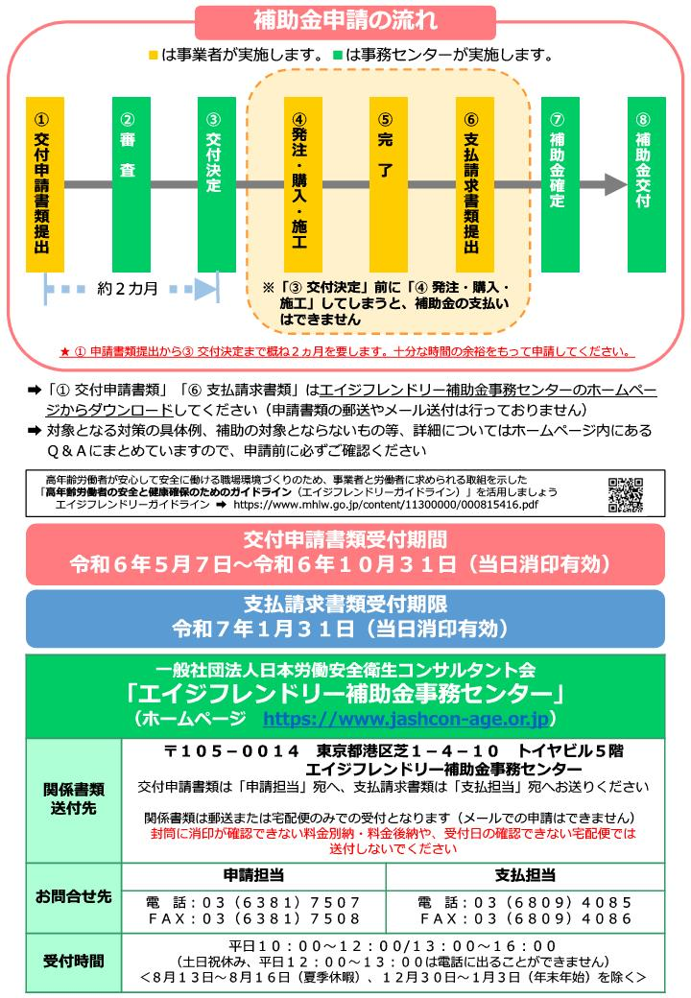

Slide 18
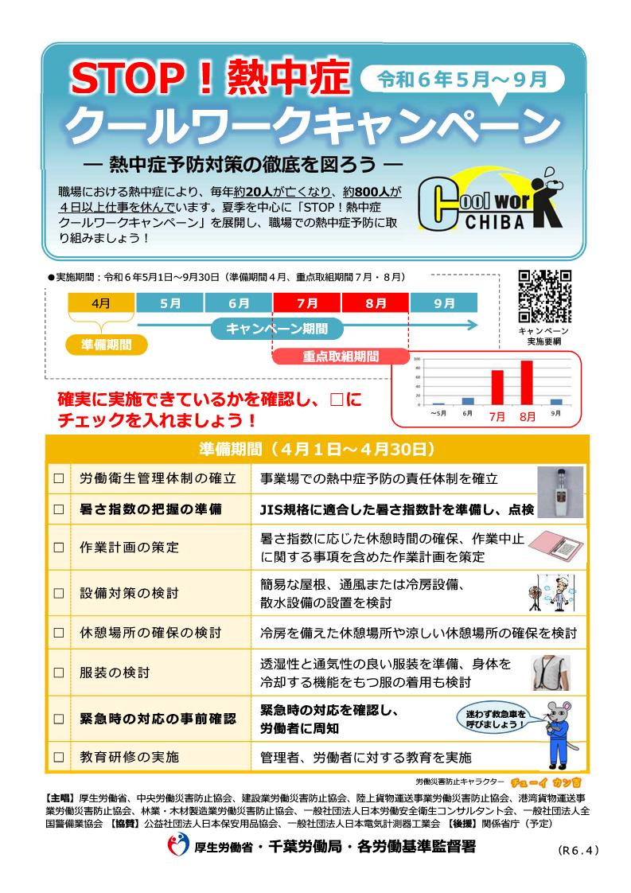
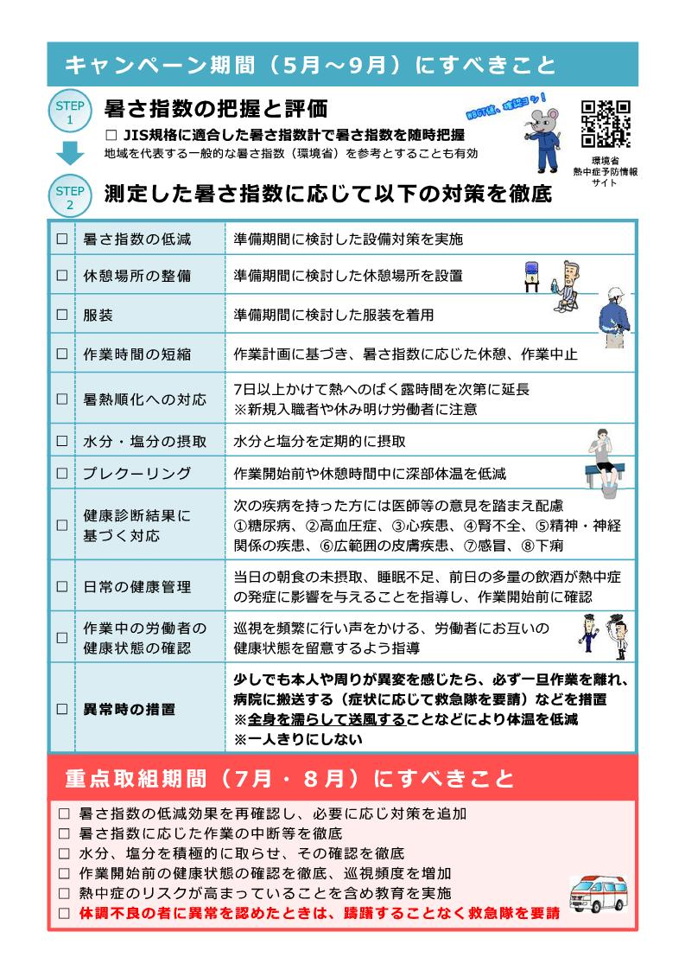

Slide 19
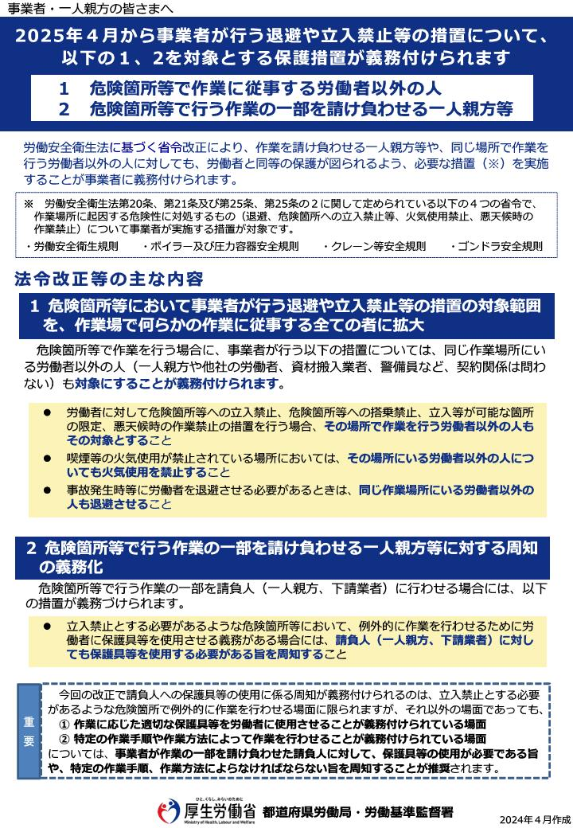
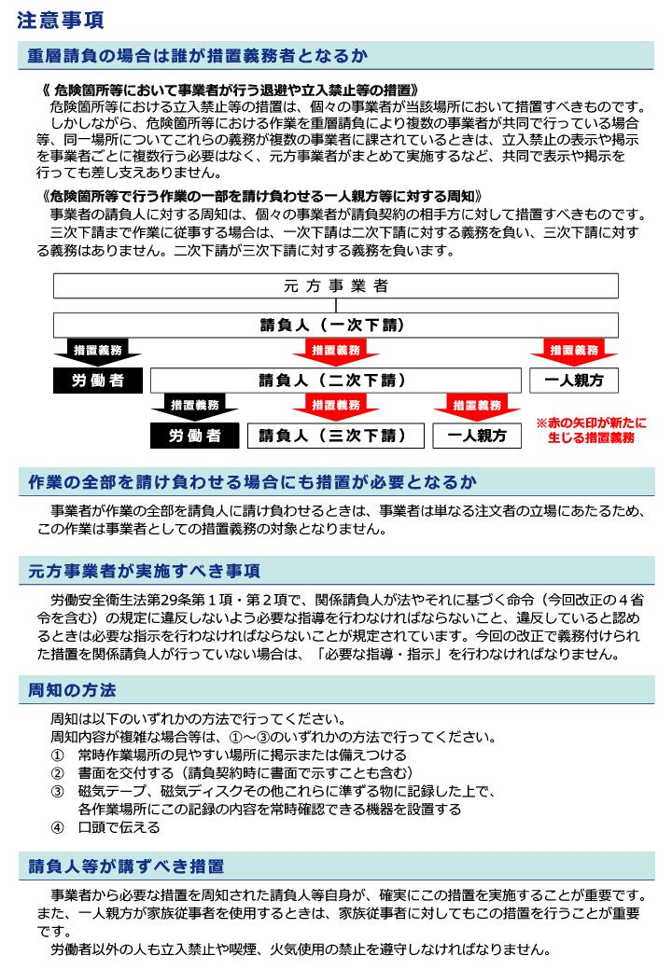

Slide 20
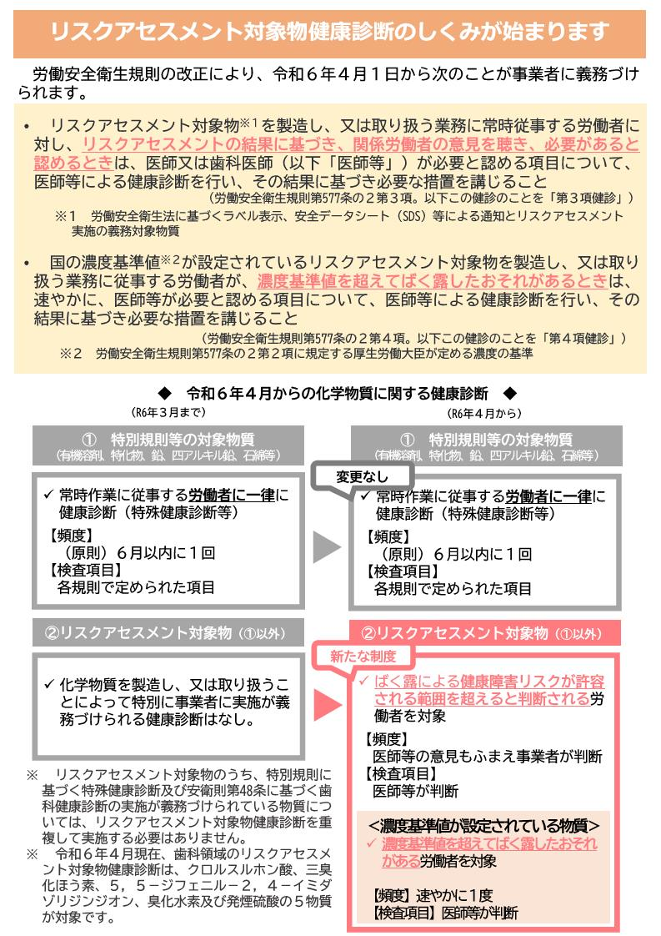
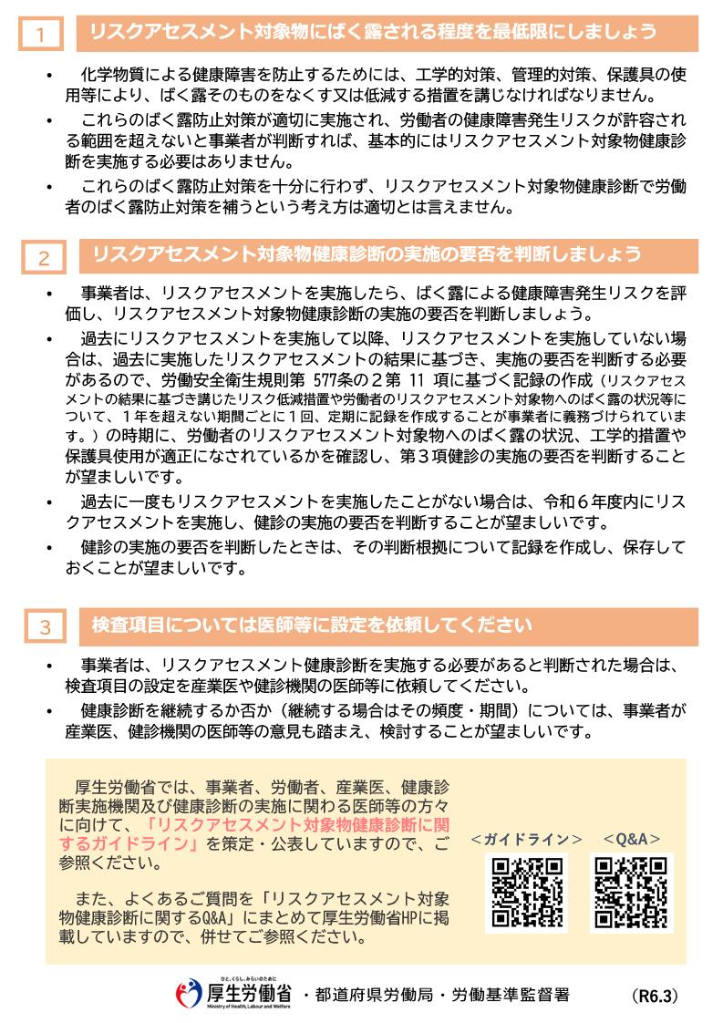

Slide 21
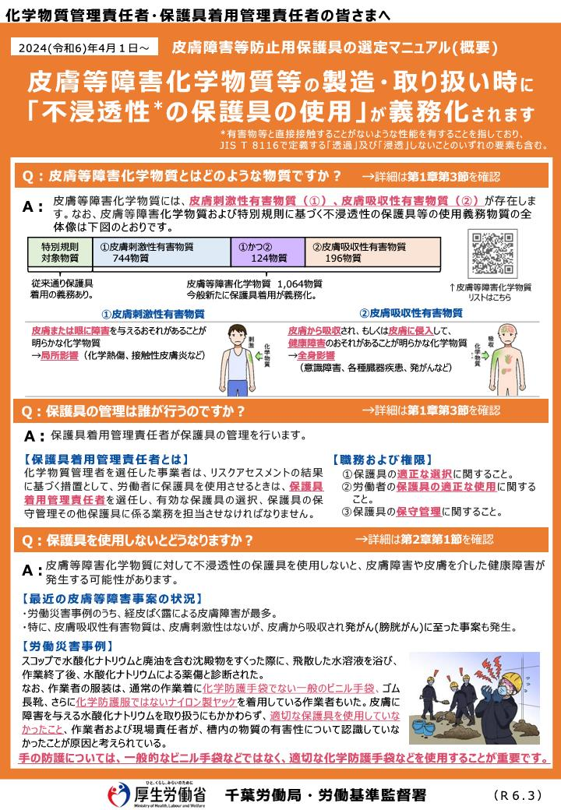
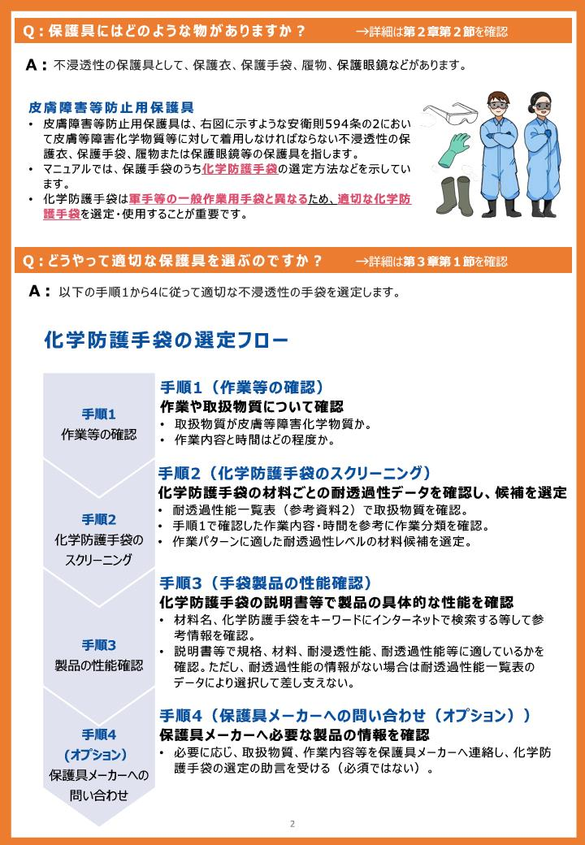

Slide 22
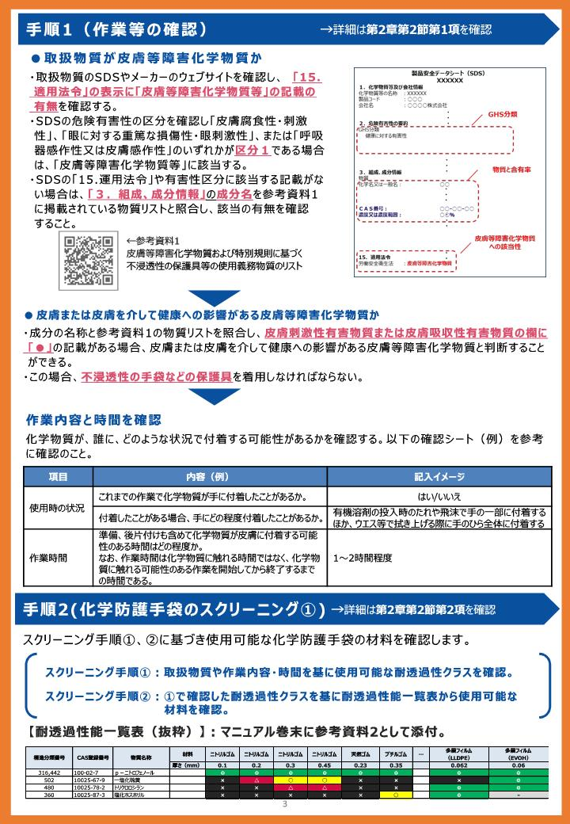
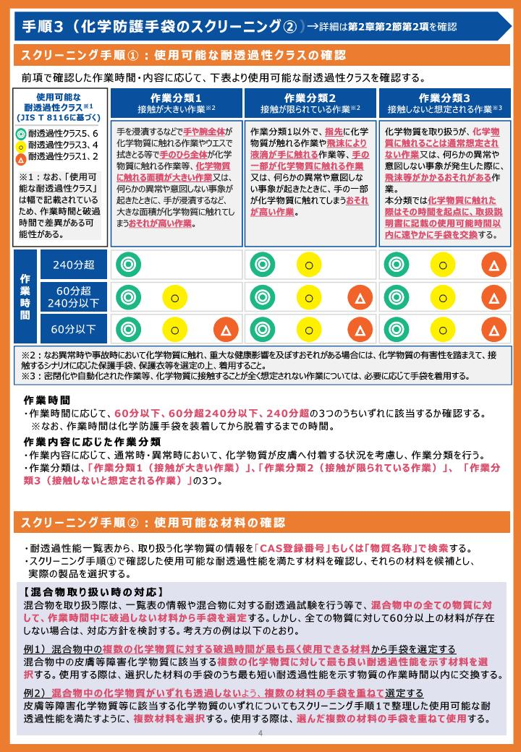

Slide 23
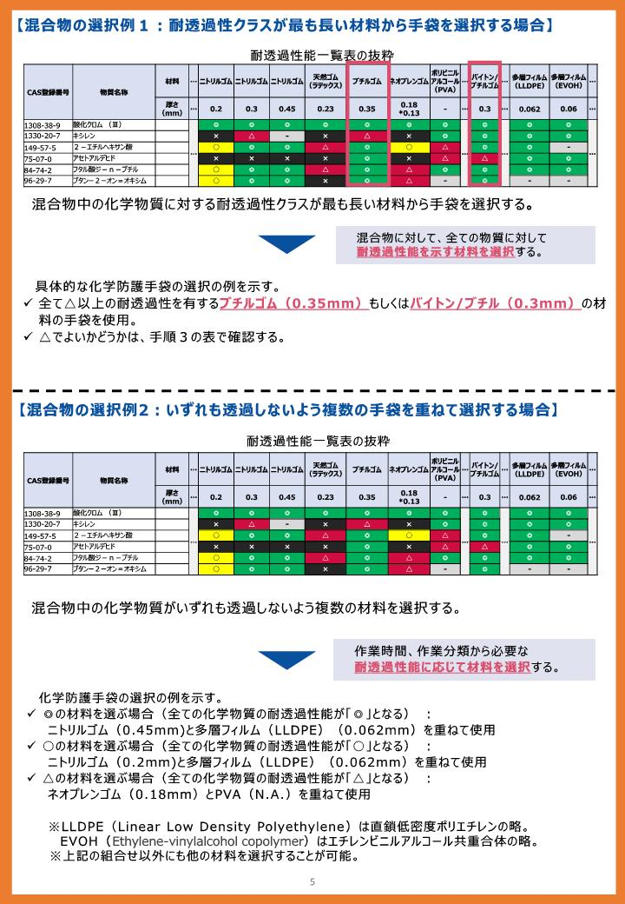
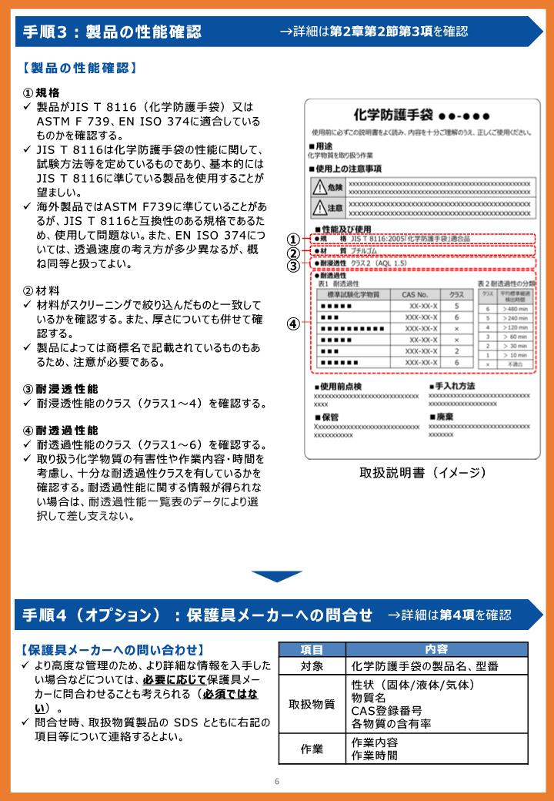

Slide 24
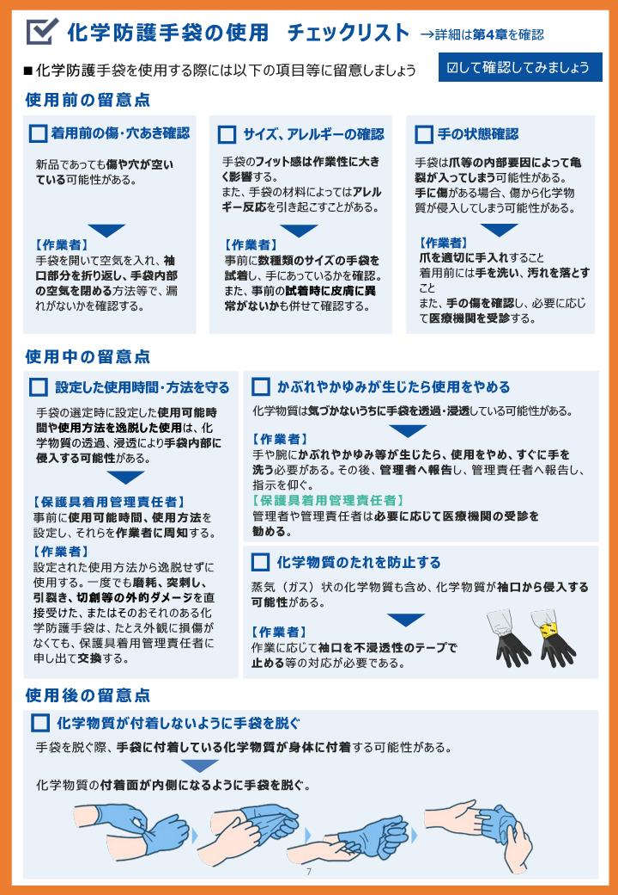
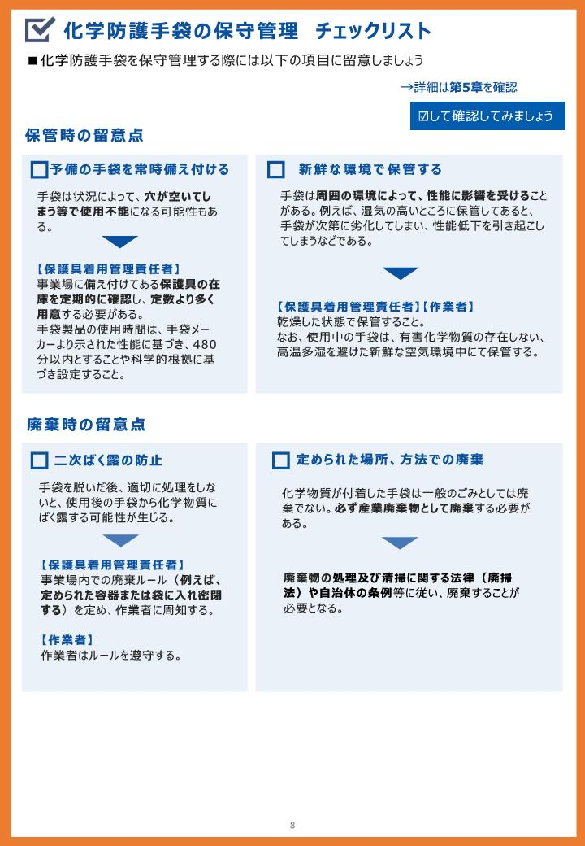

Slide 25
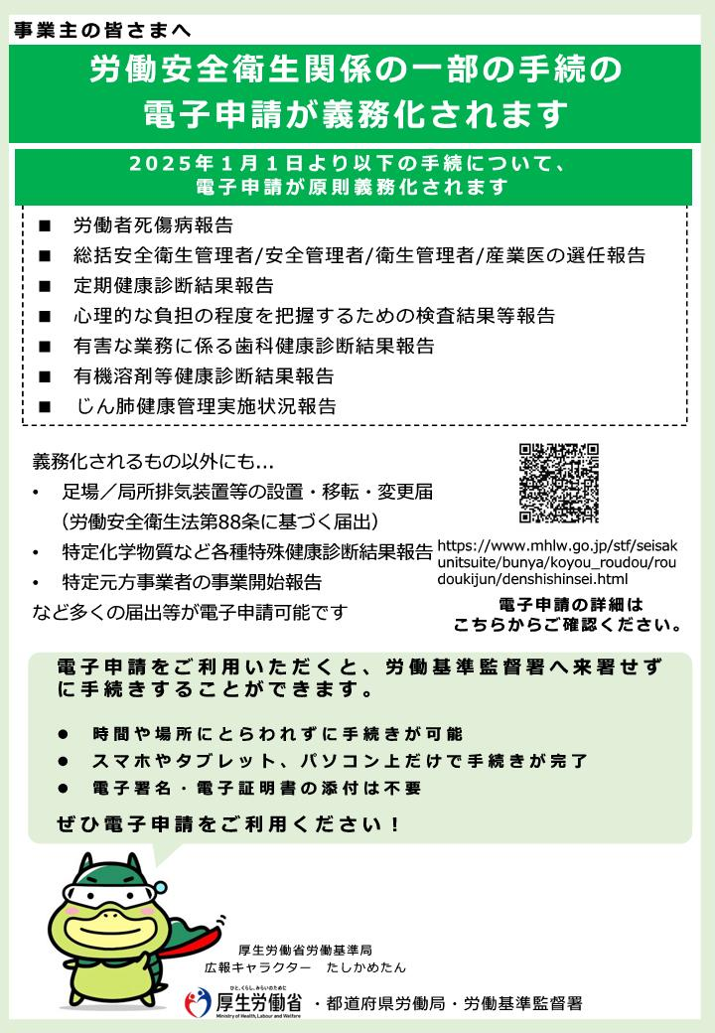

Slide 26
ご安全に！
成田労働基準監督署

